Slide 1

Bericht
über den Jahresabschluss 2013, erstattet zur
Jahreshauptversammlung
am 25.03.2014
Heimatverein
Düsseldorfer Jonges e.V.
von Schatzmeister Dietrich Gleisberg

Slide 2
Aktiva

Slide 3
Passiva

Slide 4
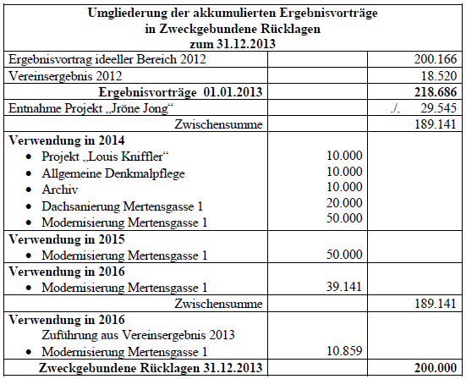
Umgliederung

Slide 5
Einnahmen

Slide 6
Ausgaben ideeller Bereich

Slide 7
Vermögensverwaltung (VV)
und Geschäftsbetriebe (GB)

Slide 8
G+V Bereichsergebnisse

Slide 9
Vielen Dank für Eure Aufmerksamkeit
Copyright © 2014, Heimatverein Düsseldorfer Jonges e.V.
Kassenbericht DJ 2013 | BüJ | Rev. 0 | 17.03.2014

